Slide 1
너는 나의 친구 캡스톤 시나리오 발표
201501418 김승우
201501419 김영수
201401589 윤부희
Notes:
1

Slide 2
요구사항 내역
원격으로 조작이 가능해야 한다.
간단한 조작 몇 번으로 작동시킬 수 있을 정도로 설정을 간소화한다.
기기가 고장이 나지 않을 수단을 강구하고, 인형 세탁에 문제가 없어야 한다.
이야기 여러 개를 연속으로 재생할 수 있도록 재생목록을 만든다.
한 이야기가 끝나고 다른 이야기가 재생될 수 있도록 예약 기능을 만든다.
한 스피커에서 여러 배역을 할당 받을 수 있도록 한다.
재생 도중 다른 이야기로 바꿀 수 있다.
이야기의 일부를 건너뛸 수 있게 한다.
음성, 영상, 텍스트를 대본으로 변환한다.
개인이 만든 이야기를 공유할 수 있는 공간을 만든다.
이동수단 내에서의 이용 방법이 가능했으면 한다.
기기 휴대성이 좋고 안전해야 한다
인형의 목소리가 생생하여 몰입감을 느끼게 해야 한다
Notes:
2

Slide 3
요구사항 상세
너는 나의 친구에 접속하려면?
무선인터넷과 연결 가능한 메인 모듈 필요
라즈베리파이나 아두이노같은 소형모듈과 wifi 모듈
기반 웹서버와 배터리, 스피커 모듈
Notes:
3

Slide 4
요구사항 상세
아무 설정도 없이 재생한다면?
메인 모듈에서 대본 분석 후 설정 다음 스피커 송출
배역 수 = 스피커 수 : 1인 1역
배역 수 > 스피커 수 : 조연에게 1인 다역 배정
배역 수 < 스피커 수 : 나레이션 과 배역만으로 진행
Notes:
4

Slide 5
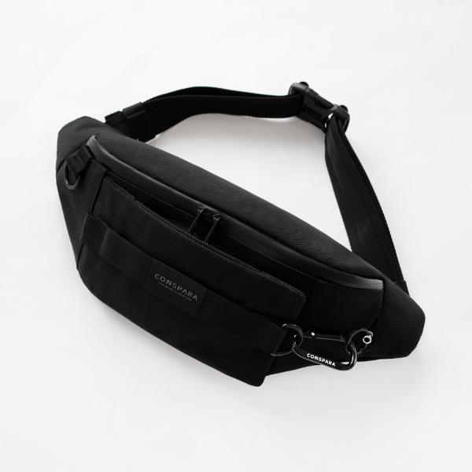

요구사항 상세
기기가 튼튼하고 세탁이 용이하려면?
탈부착이 가능한 스피커 형태
보드를 보호할 케이스
인형의 허리띠, 힙색, 리본 형태
Notes:
5

Slide 6
요구사항 상세
타인이 사용하고 싶다면?
간편 로그인 서비스
ID, PW 입력이 아닌 [부모의 성함, 나이] [아이의 이름, 나이]를 입력
정상 로그인 시 일회용 인증키 요구
회원의 휴대전화로 [일회용 인증키] 발송
인증키 입력 후 로그인 성공
Notes:
6

Slide 7
요구사항 상세
회원가입 하기 싫다면?
게스트 로그인 서비스
메인 모듈의 MAC, S/N으로 회원 구분
웹서버에서 메인 모듈의 설정값 요구 – 불러오기
게스트 회원은 간편 로그인 불가능
메인 모듈 변경 시 설정 저장 불가능
Notes:
7

Slide 8
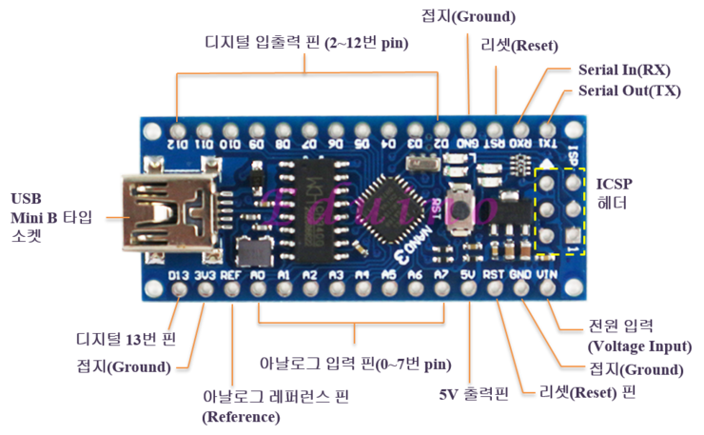
하드웨어 분석
아두이노 nano
Arduino Nano
아두이노 우노와 유사하지만 소형 사이즈
A000005 / 이탈리아 정품 / ATmega328 기반 / 전압 : 5V / Mini-B USB 케이블을 통해서만 전원공급 가능
23,000원
Notes:
8

Slide 9
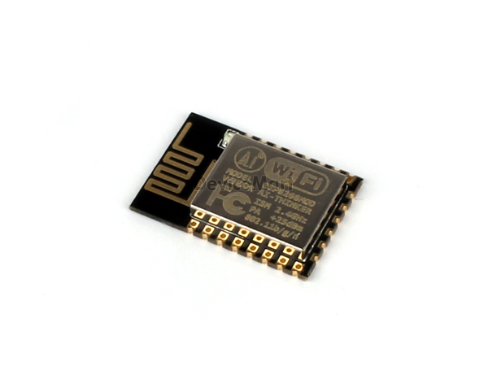
하드웨어 분석
ESP8266 시리얼 와이파이 모듈
ESP-12E [SZH-EK043]
IOT 응용 프로그램에서 사용되는, 80211b/g/n 와이파이모듈
집적화된 10-bit ADC
WiFi 2.4 GHz, WPA/WPA 지원
STA/AP/STA+AP 3가지 동작모드
대기모드 / 슬립모드 가능
스마트 스위치, 스마트 조명, 화재 감지기, 가스 센서, 온도습도 센서, 스마트 디스플레이 등 응용 프로그램에 사용가능
아두이노, 라즈베리파이 등 연결가능, ESP-12E Module 단독으로 아두이노 IDE에서 사용가능
4,000원
Notes:
9

Slide 10
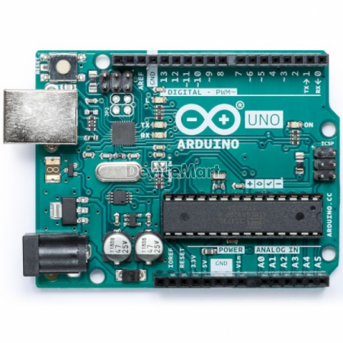
하드웨어 분석
아두이노 Uno
Arduino uno
A000066 / 이탈리아 정품 / ATmega328 기반, 디지털 I/O 14핀, 아날로그 입력 6핀 / 32KB 메모리 / 동작 전압 : 5V
아두이노 기본 모듈
20,500원
Notes:
10

Slide 11
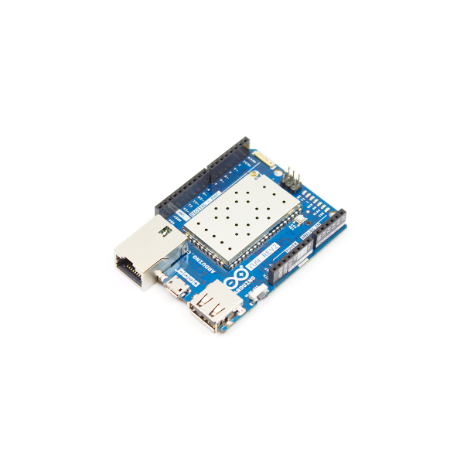
하드웨어 분석
아두이노 윤
Arduino Yun Rev 2
ABX00020 / 리눅스 기반의 와이파이와 이더넷이 가능한 IoT 최적화 아두이노 - Arduino Yun Rev 2 / ATmega32U4 (AVR) 및 Atheros AR9331 MIPS 프로세서 (Linux OS) / OpenWRT / 동작 전압 : 5V / 안정적인 전원 공급, 이더넷 커넥터 및 USB 커넥터 마운팅 타입(쓰루보드 타입) 변경 , USB 허브 개선
70,800원
Notes:
11

Slide 12
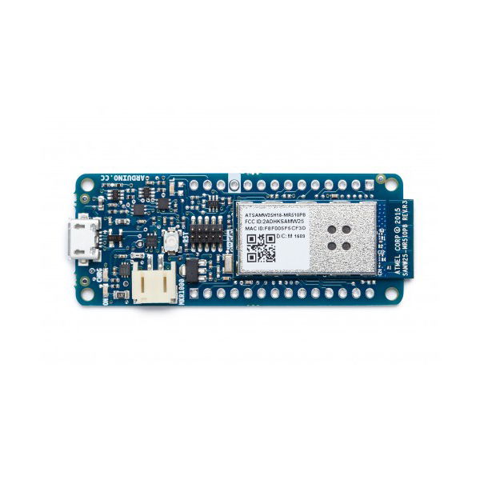
하드웨어 분석
아두이노
Arduino MKR1000 WIFI
ABX00004 / Zero와 Wi-Fi Sheld의 기능을 결합한 강력한 보드 / IoT 프로젝트 설계에 최적화된 보드 / Atmel ATSAMW25 SoC (System on Chip) 기반 / SAMD21 Cortex-M0+ 32 비트 저전력 ARM MCU / 작동 전압 : 3.3V 41,000원
Notes:
12

Slide 13
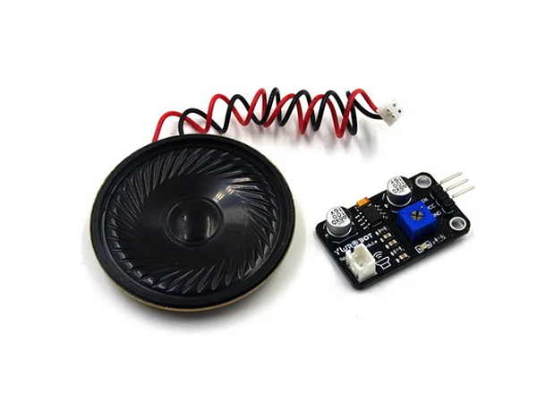
하드웨어 분석
아두이노 LM386
디지털 앰프 모듈 (스피커 포함) [ELB060302]
아두이노와 호환 0.5W, 8Ω 스피커가 포함
3,600원
Notes:
13

